Slide 1
БАСКЕТБОЛ
Лектор: Доц. д-р Ирен Пелтекова,
Катедра „Спортни игри и планински спортове“
БАСКЕТБОЛ 3Х3
БАСКЕТБОЛ НА КОЛИЧКИ
ВОДЕН БАСКЕТБОЛ
КОРФБОЛ
НЕТБОЛ

Slide 2
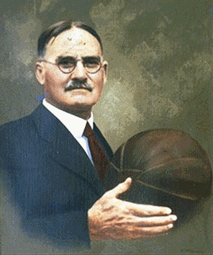
ИСТОРИЯ НА БАСКЕТБОЛНАТА ИГРА
НАЧАЛО: ДЕКЕМВРИ – 1891 г. в САЩ, щата Масачузетс;
В колежа Спрингфийлд (Springfield College)
ИЗОБРЕТАТЕЛ НА ИГРАТА – ДЖЕЙМС НЕЙСМИТ (1861-1939)

Slide 3
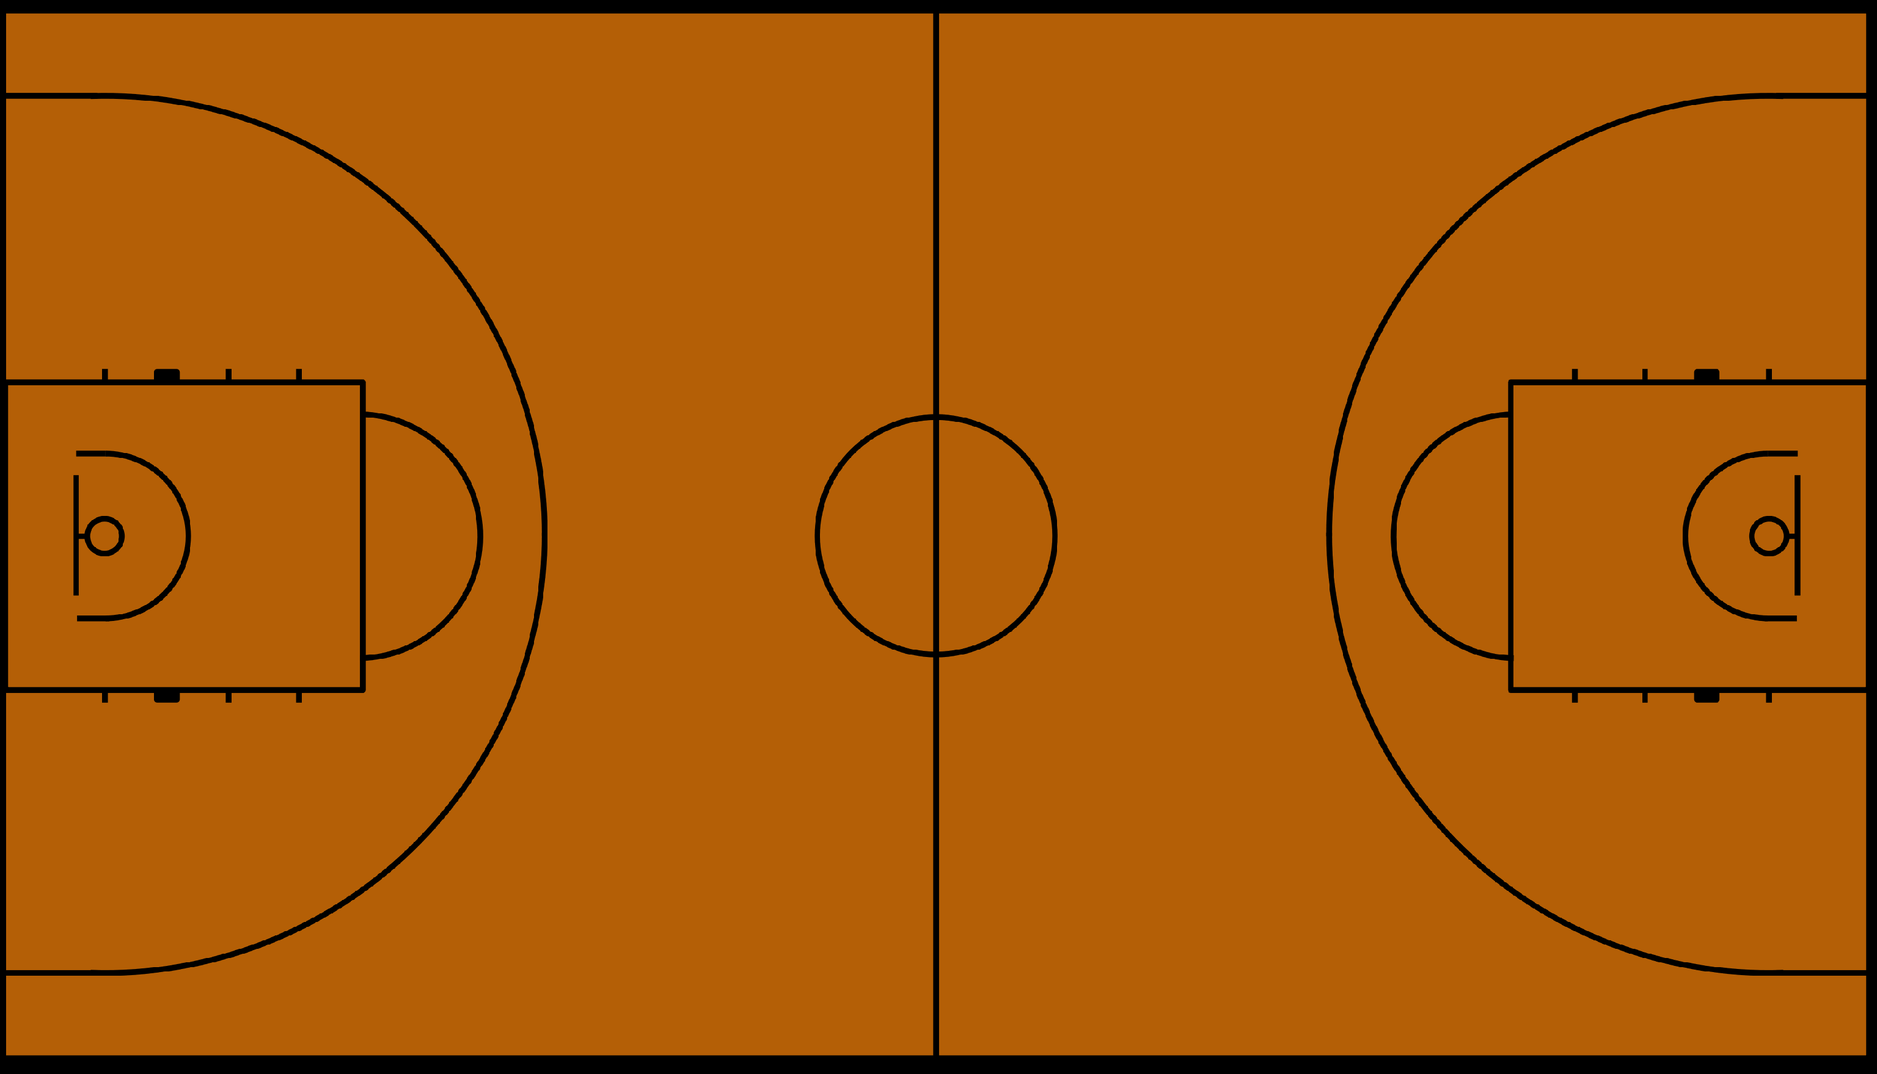
Баскетболно игрище: размери 28 м на 15 м;
Височина на баскетболния кош: 3,05 м.;
Зона на 3-те точки: 6,75 м; Линия за наказателни удари: 4,60 м до таблото.

Slide 4
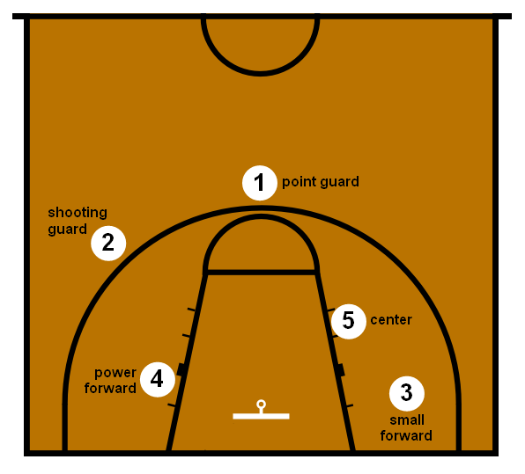
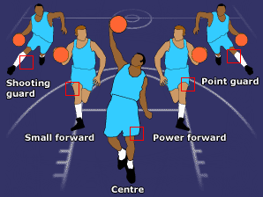
На терена има 5-ма играчи. Има 7 резерви
Игрови позиции в нападение.
Най-високите състезатели играят
на позиция център и близко до коша.

Slide 5
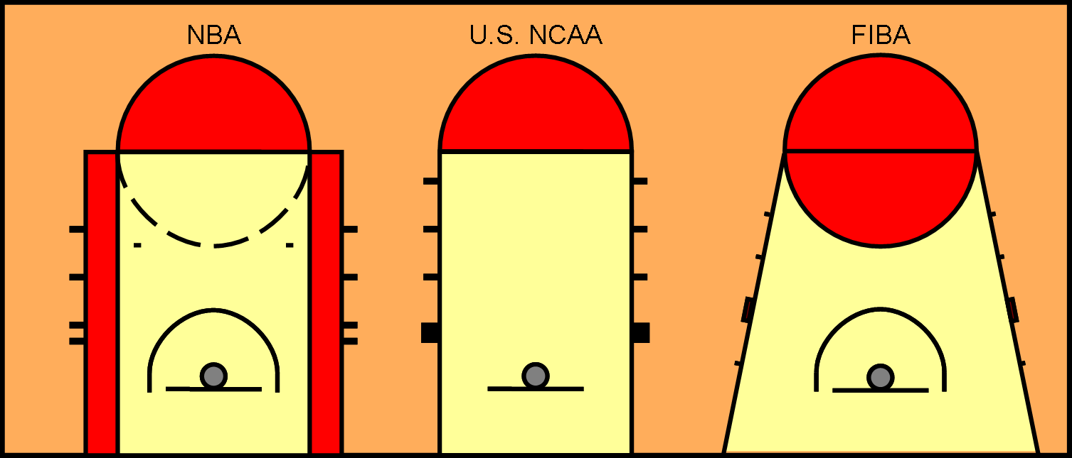
Варианти на полето за 3 секунди в различните първенства и исторически промени

Slide 6
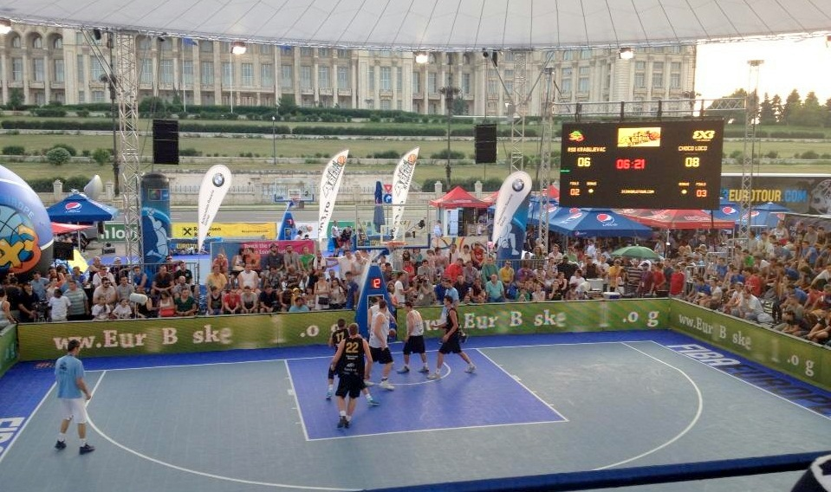
БАСКЕТБОЛ 3 Х 3
Един отбор се състои от 3 играчи и една резерва. Играе се на един кош.
Играе се за време и до определен брой точки.

Slide 7
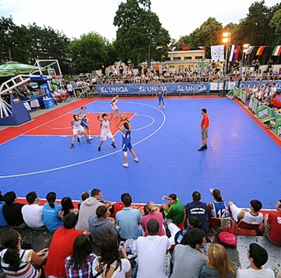

Slide 8
БАСКЕТБОЛ НА КОЛИЧКИ
Начало 1944-1946 Д-р Людвиг Гутман, Англия
Адаптиран спорт за инвалиди от Втората световна война

Slide 9
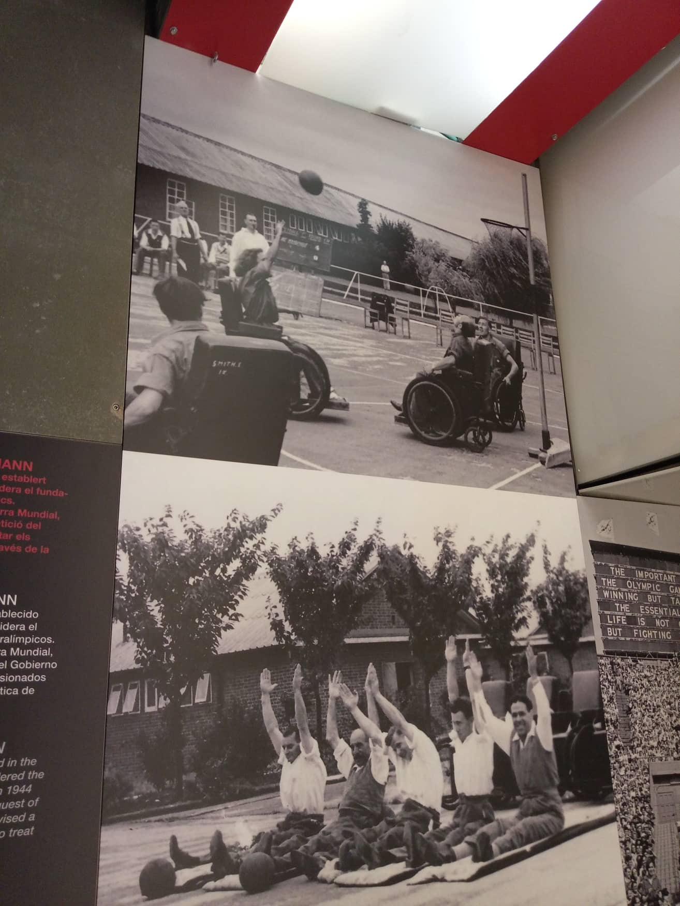

Slide 10
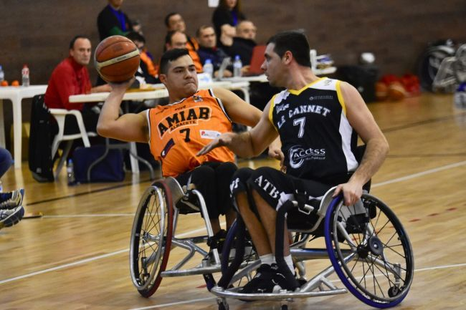

Slide 12
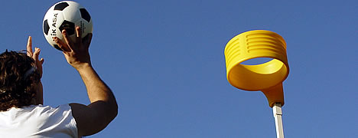
КОРФБОЛ
Официален спорт съставен от играчи от двата пола – мъже и жени.
Един отбор е съставен от 4-ма мъже и 4-и жени.
Играят се две полувремена по 30 мин.

Slide 13
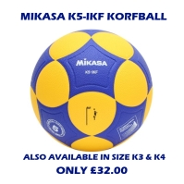
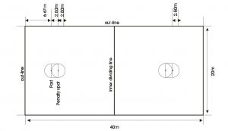

Slide 14
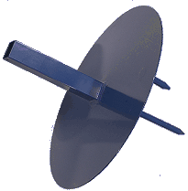
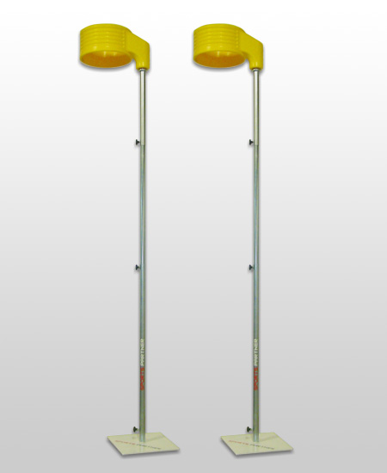
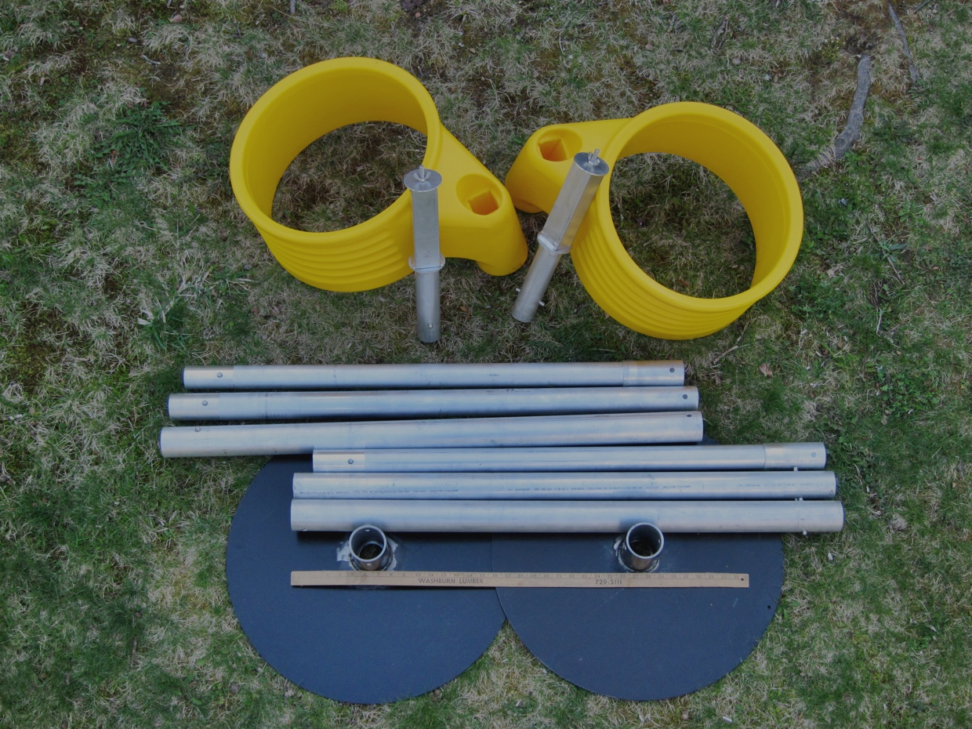

Slide 15
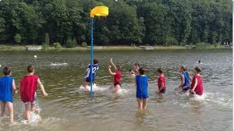
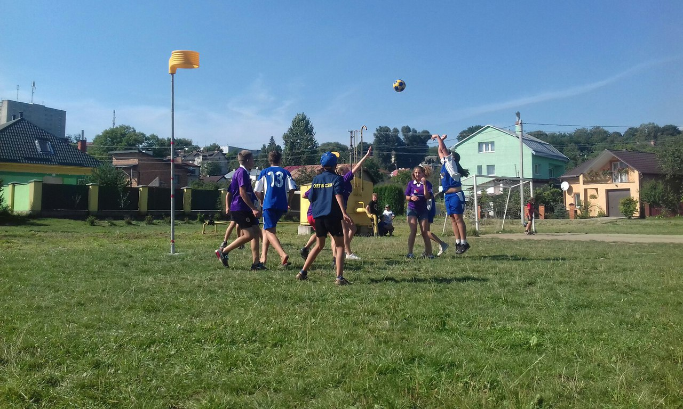

Slide 16
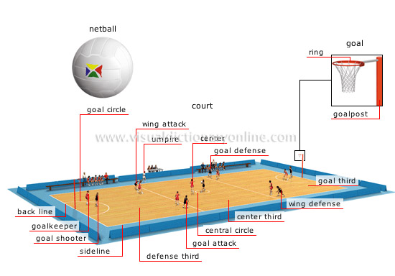
НЕТБОЛ
Спорт, който се играе предимно от жени с два противоположни отбора от седем играчи или смесени отбори. Има право на 3 смени.
Твърда правоъгълна повърхност (50 фута х 100 фута); игра се състои от четири периода от 15 минути.

Slide 17
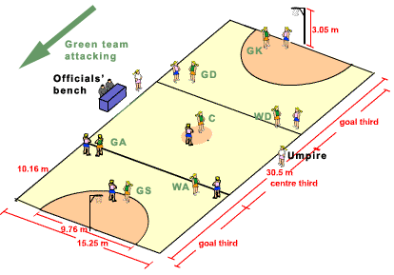
Първоначално се нарича "Дамски баскетбол", но в момента се играе от повече мъже и смесени отбори.
Играчите могат да подават топката по между си, но нямат право на дрибъл и да бягат с нея.
За разлика от баскетбол, при нетбола само двама играчи от всеки отбор са определени да вкарват кошове и играчите са ограничени до определени части на игрището.

Slide 18
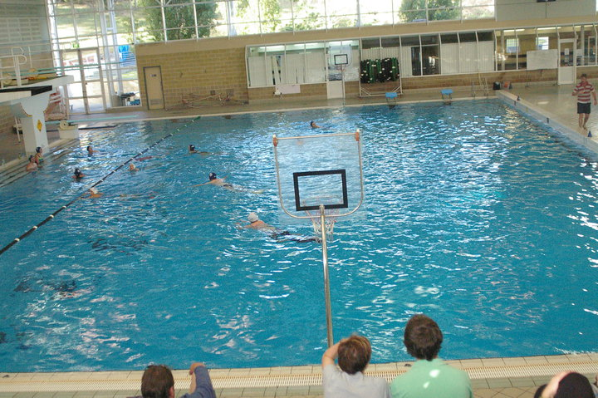
ВОДЕН БАСКЕТБОЛ
Официален правила и наредби – воден баскетбол Тасмания – Австралия.
Екипировка на играчите – Шапки с номера, плавници – (не по-дълги от 30 см.).
Отбори – Броят на състезателите в игра е шест (6), с не повече от четири (4) резерви.
Отборите са смесени – мъже и жени.
По всяко време на играта, трябва да има минимум три (3) жени.

Slide 19
Водният баскетбол предимно се играе като развлекателна игра. В САЩ и в някои колежи тя се практикува от студенти като редовна дисциплина. Постоянни турнири по воден баскетбол се организират в САЩ, Бразилия, Австралия, от европейските страни – в Италия и Словения. В Холандия хората с увреждания играят воден баскетбол (известен като waterbasketball) от 1970 г. Освен редовните турнири, те провеждат и национален шампионат, където най-силните отбори играят за националната титла по воден баскетбол. Играта е в период на развитие и правилата се усъвършенстват непрекъснато.

Slide 20
Вътрешни правила за воден баскетбол – Университета на Айова
Отбори – Броят на състезателите по време на игра е четирима (4).
Отборите са смесени – двама (2) мъже и две (2) жени.
Екипировка - Играчите са с пояси и шапки

Slide 21
Правила за воден баскетбол – Словения
Игрово поле и съоръжения – Дължина на басейна: 25 метра. Разстояния между кошовете: 15 м, ширина от 10 м до 14 м. Кошовете са без табло, на 106 см над повърхността на водата. Диаметърът на ринга е 45 см Дълбочина на басейна – за официални срещи най-малко 180 см.
Играчи – Отбор от 12 състезатели. По време на игра: по 5 играчи от всеки отбор. Играе се с плувни шапки със състезателни номера, изписани върху тях.
Топка – водоустойчива; тегло 500 гр.; 71 см обиколка.

Slide 22
ВОДЕН БАСКЕТБОЛ
Официален правила и наредби – воден баскетбол Тасмания – Австралия.
Екипировка на играчите – Шапки с номера, плавници – (не по-дълги от 30 см.).
Отбори – Броят на състезателите в игра е шест (6), с не повече от четири (4) резерви.
Отборите са смесени – мъже и жени.
По всяко време на играта, трябва да има минимум три (3) жени.

Slide 23
Водният баскетбол предимно се играе като развлекателна игра. В САЩ и в някои колежи тя се практикува от студенти като редовна дисциплина. Постоянни турнири по воден баскетбол се организират в САЩ, Бразилия, Австралия, от европейските страни – в Италия и Словения. В Холандия хората с увреждания играят воден баскетбол (известен като waterbasketball) от 1970 г. Освен редовните турнири, те провеждат и национален шампионат, където най-силните отбори играят за националната титла по воден баскетбол. Играта е в период на развитие и правилата се усъвършенстват непрекъснато.

Slide 24
Вътрешни правила за воден баскетбол – Университета на Айова
Отбори – Броят на състезателите по време на игра е четирима (4).
Отборите са смесени – двама (2) мъже и две (2) жени.
Екипировка - Играчите са с пояси и шапки

Slide 25
Правила за воден баскетбол – Словения
Игрово поле и съоръжения – Дължина на басейна: 25 метра. Разстояния между кошовете: 15 м ширина от 10 м до 14 м. Кошовете са без табло, на 106 см над повърхността на водата. Диаметърът на ринга е 45 см Дълбочина на басейна – за официални срещи най-малко 180 см.
Играчи – Отбор от 12 състезатели. По време на игра: по 5 играчи от всеки отбор. Играе се с плувни шапки със състезателни номера, изписани върху тях.
Топка – водоустойчива; тегло 500 гр.; 71 см обиколка.

Slide 26
БЛАГОДАРЯ
ЗА ВНИМАНИЕТО
Лектор: Доц. д-р Ирен Пелтекова,
Катедра „Спортни игри и планински спортове“

